Slide 1
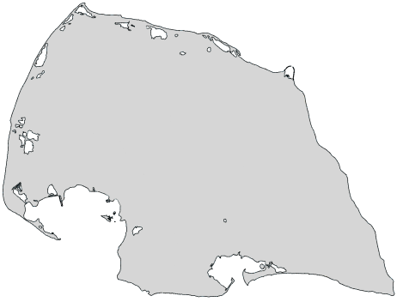

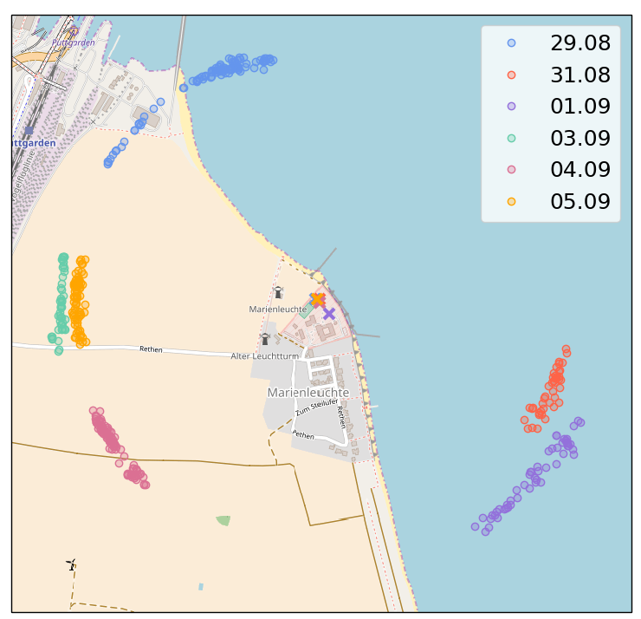
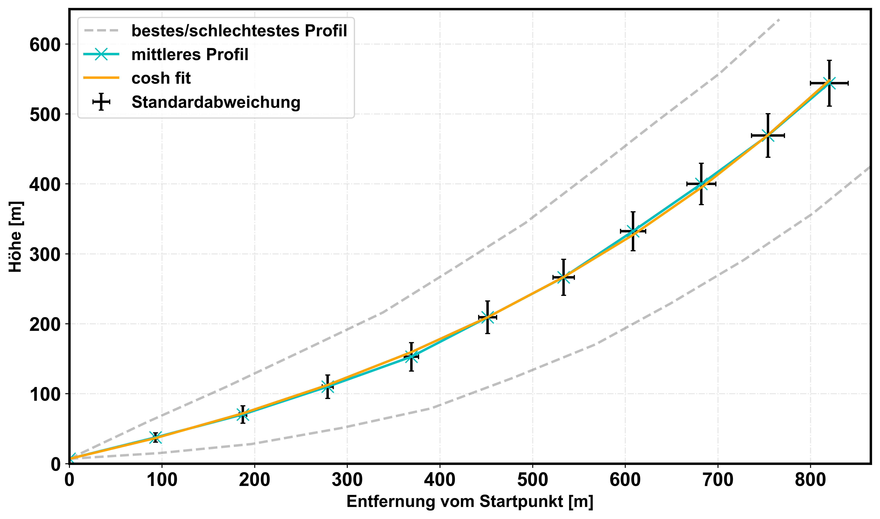
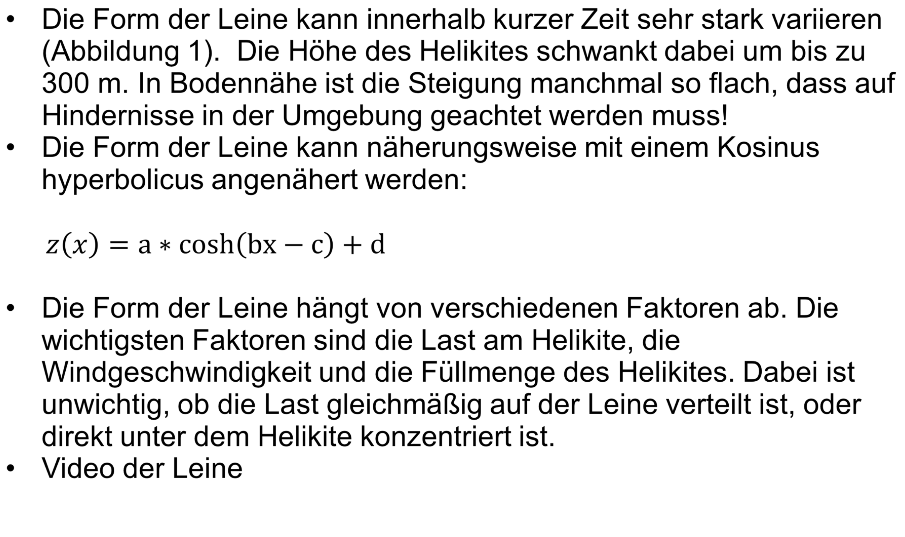

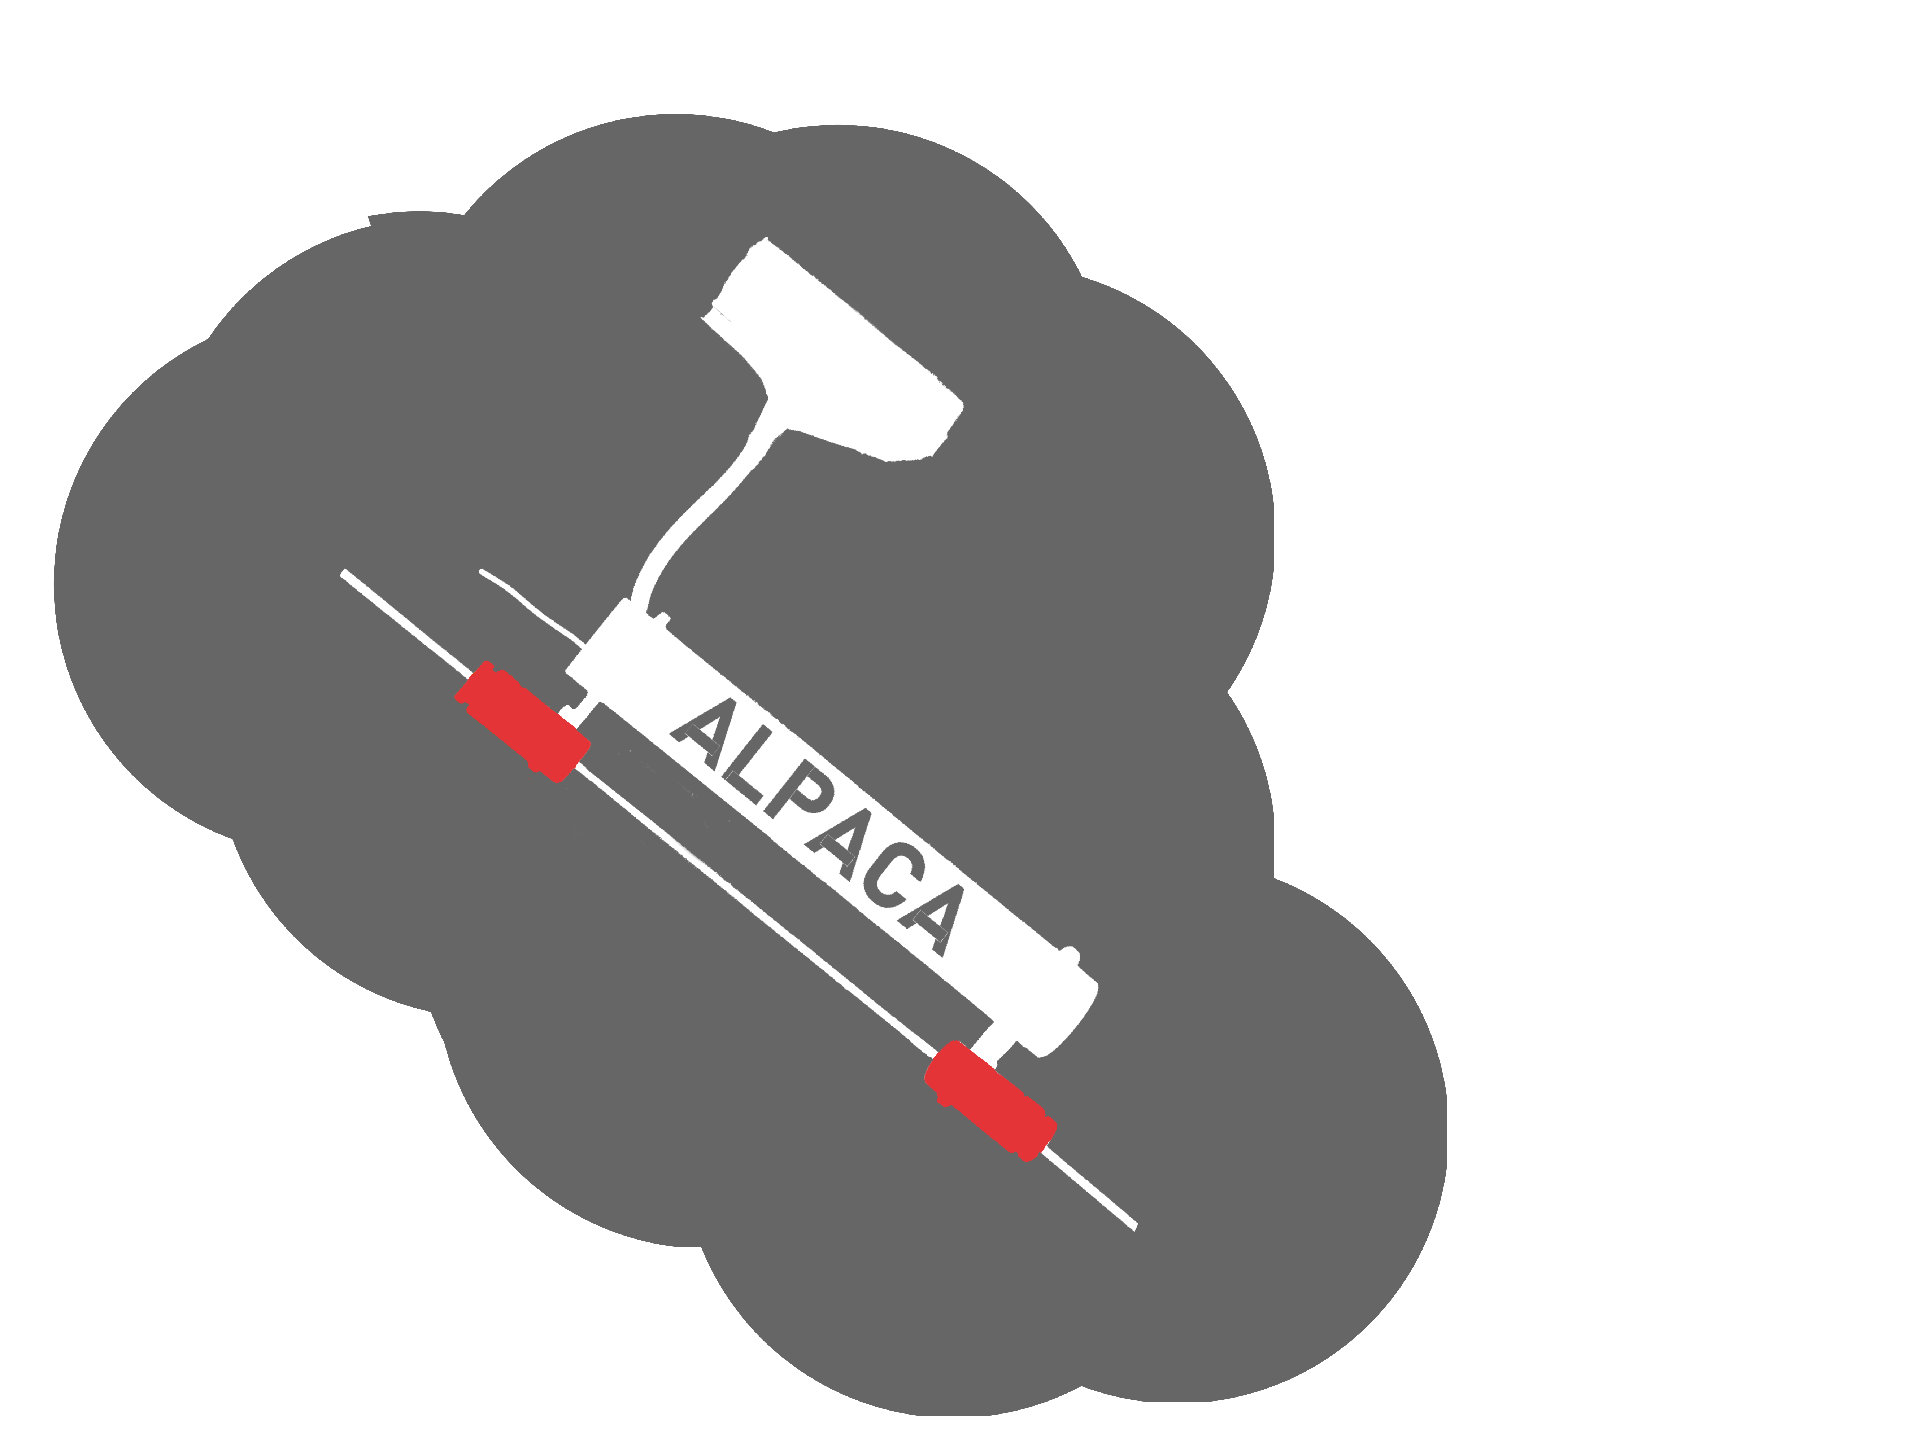


Wie verhält sich die Leine des Helikites bei
unterschiedlichen Windbedingungen?
2018
Laura Dietrich, Henning Dorff, Jakob Dörr,
Joscha Fregin, Theresa Lang, Simon Michel
Motivation
Im Gegensatz zu unseren Erwartungen war die Form der Leine des Helikite nicht näherungsweise senkrecht, sondern insbesondere in Bodennähe sehr flach. Um keine bodennahen Hindernisse mit der Leine zu streifen, haben wir eine ungefähre Bestimmung der Variabilität der Leinenform durchgeführt.
Bestimmung der Leinenform
Position des Helikites
Aus den Druckmessungen der ALPACAs konnte deren Höhe z berechnet werden.
Während eines Ballonaufstiegs befanden sich alle ALPACAs im festen Leinen-abstand ΔL von 50 m.
Mithilfe der vereinfachten Annahme, dass das Seil zwischen zwei ALPACAS straff und damit linear verläuft, kann die Leinenform anhand des Pythagoras bestimmt werden.
Die Position des Helikites wurde mithilfe des GPS-Empfängers am obersten ALPACA bestimmt. Die Position relativ zur Basis hängt vor allem von der Windrichtung und der Leinenlänge ab. Der horizontale Abstand zur Basis variiert bei konstanter Leinenlänge nur geringfügig.
ΔL₂
Abbildung 1: Dies ist ein Beispiel für eine Bildunterschrift 20 pt. Eenis del init wis euisl essectet, quisuissit wis amet nisl iuscidunt senis del init wis euisl essectet, cum es
ΔL₁
Δz₂
Δx₁
Δz₁
Δx₂
Verhalten der Leine
Abbildung 1: Dies ist ein Beispiel für eine Bildunterschrift 20 pt. Eenis del init wis euisl essectet, quisuissit wis amet nisl iuscidunt senis del init wis euisl essectet, cum es quisuissit wis amet nisl iuscidunt. Auenis del init wis euisl essectet, quisuissit wis amet nisl iuscidunt.
Fazit
Meteorologisches Institut, Universität Hamburg
Centrum für Erdsystemforschung und Nachhaltigkeit (CEN)
www.mi.uni-hamburg.de
www.cen.uni-hamburg.de

